Slide 1
Аграрное Черноземье
Фундаментальный анализ рынка зерна
и прогнозы его развития
взгляд
Владимир Петриченко
Орел, 21 июля 2011
© ProZerno

Slide 2
Динамика прогнозов урожая зерна-2011 (ПроЗерно), млн.т
© ProZerno

Slide 3
Россия: Производство зерна, тыс.га, тыс.тонн и ц/га
© ProZerno

Slide 4
Россия: Производство зерна (прогноз ПроЗерно июнь), тыс.тонн
 | 2006 | 2007 | 2008 | 2009 | 2010 | 2011 г. прогноз | Изменение в 2011 г. к 2010 г. | Изменение в 2011 г. к 2010г., %
Пшеница | 45 006 | 49 390 | 63 765 | 61 740 | 41 508 | 56 465 | 14 957 | 36,0%
озимая | 24 695 | 28 600 | 42 694 | 38 952 | 27 905 | 35 976 | 8 071 | 28,9%
яровая | 20 311 | 20 790 | 21 071 | 22 788 | 13 603 | 20 489 | 6 886 | 50,6%
Ячмень | 18 154 | 15 663 | 23 148 | 17 881 | 8 354 | 15 602 | 7 248 | 86,8%
озимый | 1 735 | 2 031 | 2 660 | 2 057 | 1 671 | 1 980 | 309 | 18,5%
яровой | 16 419 | 13 632 | 20 488 | 15 824 | 6 683 | 13 623 | 6 939 | 103,8%
Рожь | 2 963 | 3 905 | 4 502 | 4 329 | 1 642 | 3 480 | 1 838 | 111,9%
Тритикале |  |  |  | 508 | 249 | 609 | 359 | 144,3%
Овес | 4 880 | 5 407 | 5 835 | 5 401 | 3 220 | 4 953 | 1 733 | 53,8%
Просо | 600 | 421 | 711 | 265 | 134 | 780 | 646 | 483,5%
Гречиха | 866 | 1 005 | 924 | 564 | 339 | 688 | 349 | 102,8%
Кукуруза | 3 669 | 3 953 | 6 682 | 3 963 | 3 084 | 5 295 | 2 211 | 71,7%
Рис | 686 | 709 | 738 | 913 | 1 061 | 1 028 | -32 | -3,0%
Зернобобовые | 1 764 | 1 301 | 1 794 | 1 529 | 1 371 | 2 271 | 900 | 65,7%
ИТОГО | 78 625 | 81 796 | 108 179 | 97 111 | 60 960 | 91 170 | 30 211 | 49,6%
© ProZerno

Slide 5
Россия: Производство зерна (прогноз ПроЗерно июнь), тыс.тонн
В разрезе регионов в текущем прогнозе на 2011 год следует отметить снижение оценок валового сбора зерна по ЦФО в силу неблагоприятных погодных условий в некоторых районах Черноземья, но без перспективного ухудшения, напротив позитив по кукурузе. По остальным регионам наблюдается улучшение ожиданий урожая. Особенно улучшены оценки по Уралу и регионам Верхнего Поволжья, традиционно хороши данные на Юге России, и есть позитивные перспективы. Закрепление нормальных оценок по большинству регионов Сибири.
© ProZerno

Slide 6
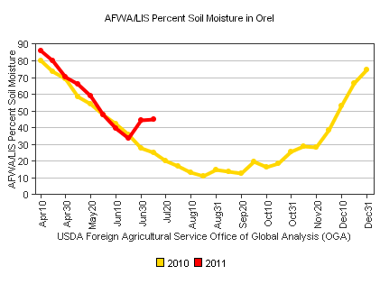
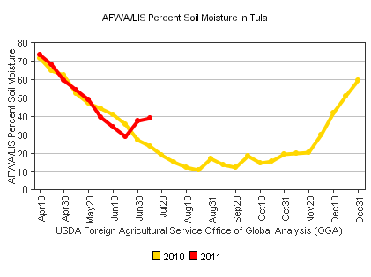
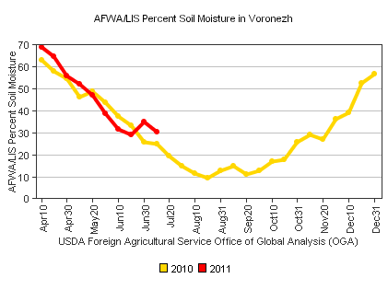
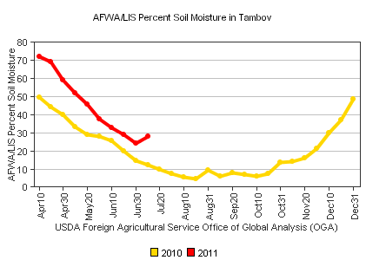
Черноземье: влажность почвы (источник USDA)
© ProZerno

Slide 7
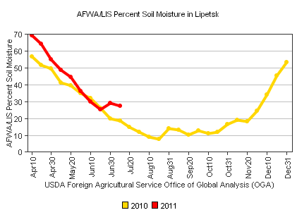
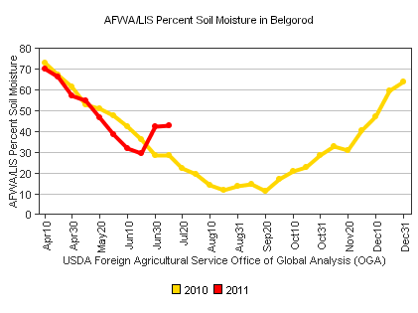
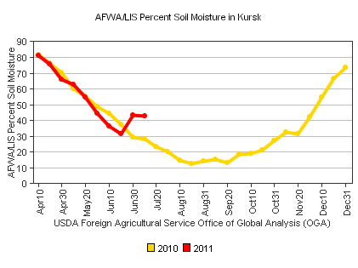
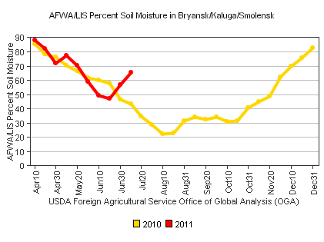
Черноземье: влажность почвы (источник USDA)
© ProZerno

Slide 8
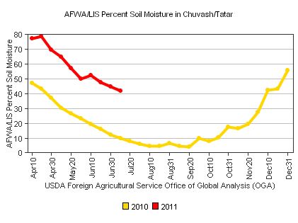
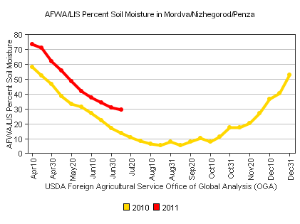
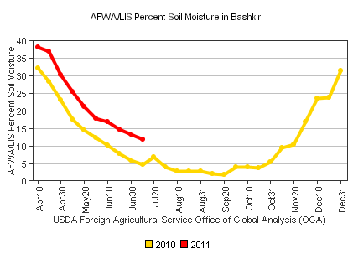
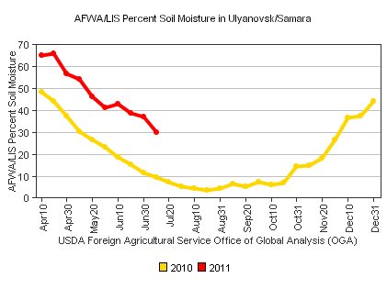
Россия : влажность почвы (источник USDA)
© ProZerno

Slide 9
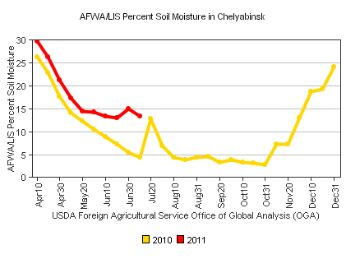
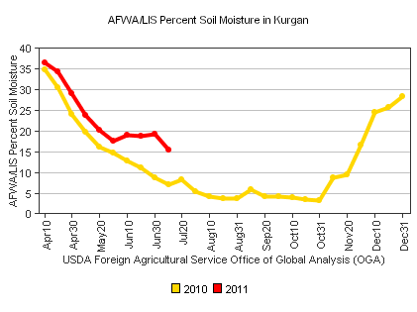
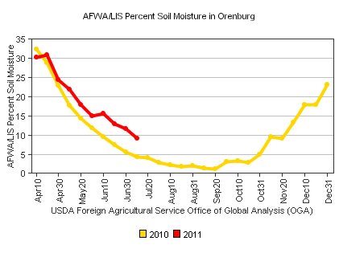
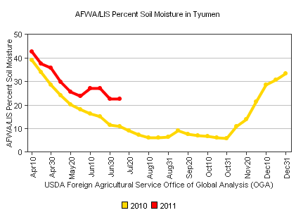
Поволжье + Урал: влажность почвы (источник USDA)
© ProZerno

Slide 10
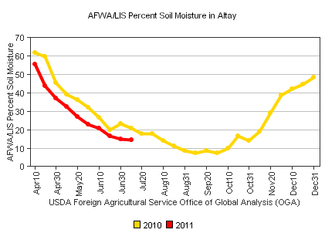
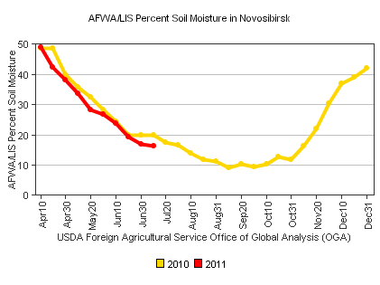
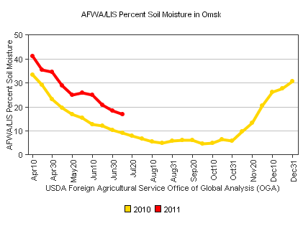
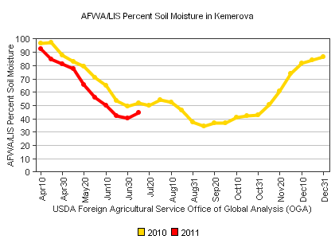
Сибирь: влажность почвы (источник USDA)
© ProZerno

Slide 11
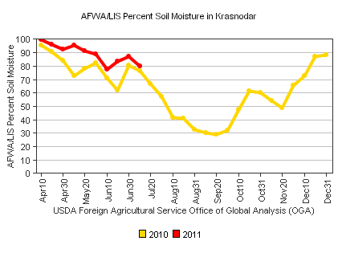
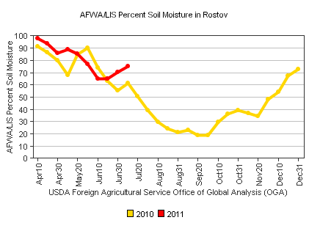
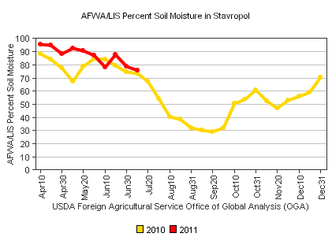
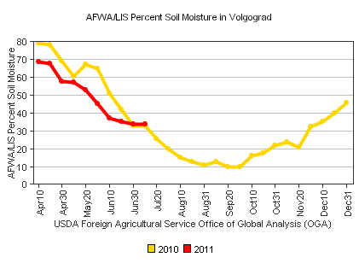
Юг: влажность почвы (источник USDA)
© ProZerno

Slide 12
ЦФО: Производство зерна (прогноз ПроЗерно июнь), тыс.тонн
Область, край, республика | 2008 | 2009 | 2010 | 2011 | Изменение в 2011 г. к 2010 г. | Изменение в 2011 г. к 2010 г., %
Российская Федерация | 108 179 | 97 111 | 60 959,6 | 91 167 | 30 207 | 49,6%
Центральный фед. округ | 23 852,6 | 21 551,0 | 9 703,5 | 18 688 | 8 985 | 92,6%
Белгородская область | 3 262,9 | 2 384,7 | 1 031,8 | 2 186 | 1 154 | 111,9%
Брянская область | 552,0 | 608,7 | 381,1 | 642 | 261 | 68,4%
Воронежская область | 4 528,6 | 3 473,8 | 854,2 | 2 900 | 2 046 | 239,5%
Калужская область | 190,5 | 196,8 | 138,8 | 187 | 48 | 34,5%
Курская область | 3 351,5 | 3 054,1 | 1 526,4 | 2 560 | 1 034 | 67,7%
Липецкая область | 2 913,4 | 2 725,2 | 1 214,5 | 2 406 | 1 192 | 98,1%
Московская область | 243,9 | 237,1 | 172,2 | 251 | 79 | 45,7%
Орловская область | 2 282,3 | 2 393,1 | 1 507,8 | 2 136 | 628 | 41,7%
Рязанская область | 1 554,5 | 1 569,6 | 655,1 | 1 263 | 607 | 92,7%
Смоленская область | 158,3 | 166,3 | 85,8 | 224 | 138 | 160,9%
Тамбовская область | 2 869,7 | 2 632,6 | 925,6 | 2 026 | 1 100 | 118,9%
Тульская область | 1 333,2 | 1 476,5 | 856,1 | 1 283 | 427 | 49,9%
© ProZerno

Slide 13
Россия: хроники битвы за урожай
© ProZerno

Slide 14
Россия: хроники битвы за урожай
© ProZerno

Slide 15
Россия: хроники битвы за урожай
© ProZerno

Slide 16
Конъюнктура зернового рынка
Главный вопрос к аналитику в начале сезона:
Где «дно рынка»? Дошли ли до него?
© ProZerno

Slide 17
© ProZerno

Slide 18
© ProZerno

Slide 21
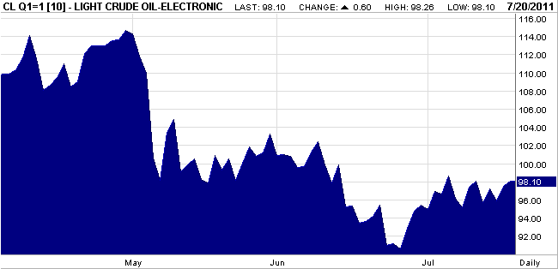
World: котировки нефти марки WTI $/,баррель

Slide 22
World: Wheat prices SRW and HRW, $/t FOB US Gulf

Slide 23
© ProZerno

Slide 26
© ProZerno

Slide 28
Россия: баланс зерна (ПроЗерно), млн.т
2010-2011 оценка | начальные запасы | импорт | производство | потребление | экспорт | конечные запасы
Пшеница | 14,2 | 0,2 | 44,8 | 43,0 | 3,5 | 12,8
Ячмень | 2,8 | 0,4 | 10,6 | 11,8 | 0,4 | 1,6
Кукуруза | 0,2 | 0,1 | 3,6 | 3,4 | 0,1 | 0,5
Зерно | 20,6 | 0,8 | 68,4 | 68,8 | 4,1 | 16,9
2011-2012 прогноз | Beginning stocks | import | Production | Domestic use | export | Ending stocks
Wheat | 12,8 | 0,1 | 56,5 | 41,9 | 18 | 9,4
Barley | 1,6 | 0,1 | 15,6 | 15,3 | 0,9 | 1,1
Corn | 0,5 | 0,03 | 5,3 | 3,6 | 1,3 | 0,9
Grains total | 16,9 | 0,3 | 91,2 | 73 | 20,3 | 15

Slide 29
Россия: продовольственный или ценовой кризис

Slide 30
125009, г. Москва, ул. Воздвиженка, д. 4/7, стр.1
+7 (495) 705 90 31
Email: petrichenko@rts.ru
© ProZerno

